Slide 1
Imagen portada:
P. Érick Félix

Slide 2
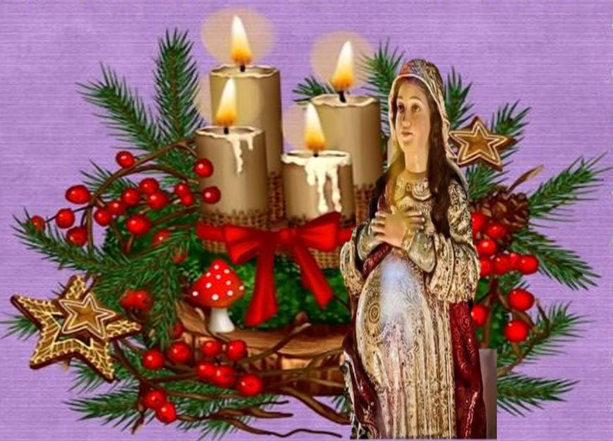
LECTIO DIVINA –IV DOMINGO ADVIENTO- “B”
“HÁGASE TU VOLUNTAD”
Lucas 1,26-38
“HÁCIENDO
TU VOLUNTAD”
20 de Diciembre 2020

Slide 3
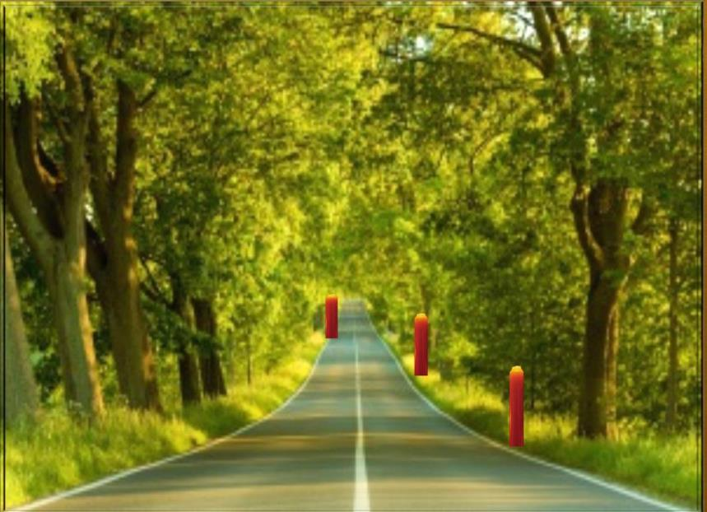
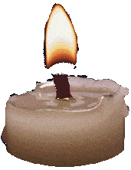
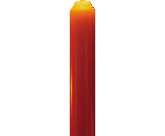
Ambientación: Camino de papel con cuatro velas a lo largo de él con una frase cada semana. La frase de esta semana: Haciendo la voluntad de Dios o una imagen de la Virgen María. Se enciende la cuarta vela en esta semana,
HACIENDO LA VOLUNTAD DE DIOS
Den testimonio
Vigilantes y despiertos
Preparen el camino del Señor
Cantos sugeridos: La Virgen sueña caminos. Madre de los pobres.

Slide 4
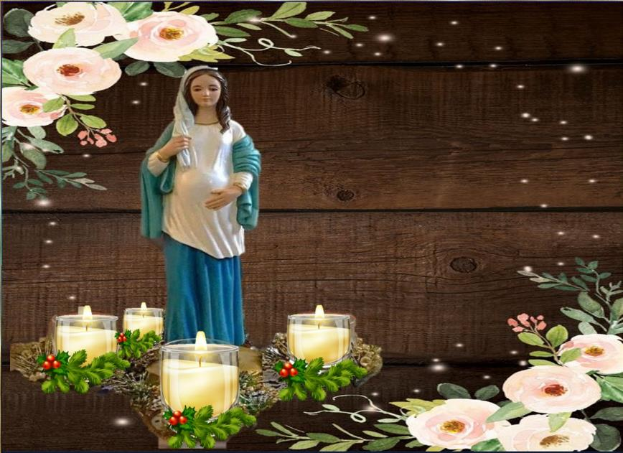
Preparación:
-¿ Cuál es la voluntad del Señor? - La salvación del hombre, y aunque en un primer momento esto parece desconcertar a una joven sencilla de Nazaret, ella dispone su vida a este plan y se hace instrumento de Dios para ser morada de su Hijo. Dios se encarna en la historia y en la vida de los hombres para siempre, dejando una huella imborrable en el corazón de la Virgen y en todos aquellos que queremos asumir su voluntad. i El Señor ya viene, está cada vez más cerca!

Slide 5
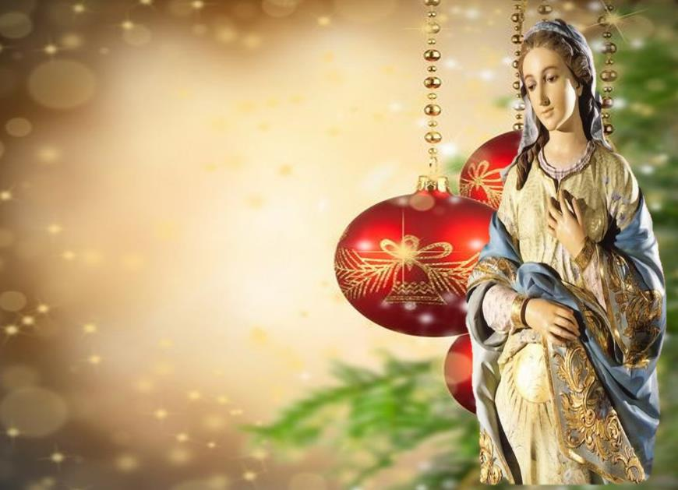
Oración Inicial:
¿Por qué buscas mis manos, Señor, para arrullar tu sollozo?
Si me he quedado lejos del pesebre, si paso sin mirar tu morada.
Si salgo todos los días sin rumbo y con fatigas, renegando de la vida, renegando de lo que pasa, renegando que estás pequeño,
que llegas a este mundo frágil, vulnerable, más hombre que nosotros, sin techo, sin casa.
¿Por qué buscas mis manos, Señor, si ya muchos te cargan? Si veo tantos rostros cerca de donde andas, más cerca de tus luchas,
de tu frente, de mirada.

Slide 6
Hombres y mujeres que han desgastado sus vidas, esperando como Simeón, como lacarías o como Ana.
Con la esperanza incólume, como la anciana Sara, que rogaba día y noche,
llevar a un niño en sus entrañas, y regalaste como fruto, al que iba a preparar tu camino, al que iba a señalar a los hombres, como llegar al cordero sin desvíos.
¿Por qué buscas mis manos, Señor? Te las daré aunque no lo sepa,
y las pongo a tu disposición, para obrar como tú quieras,
haciendo tu voluntad, aunque hoy no encuentre respuestas. Que así sea.

Slide 7
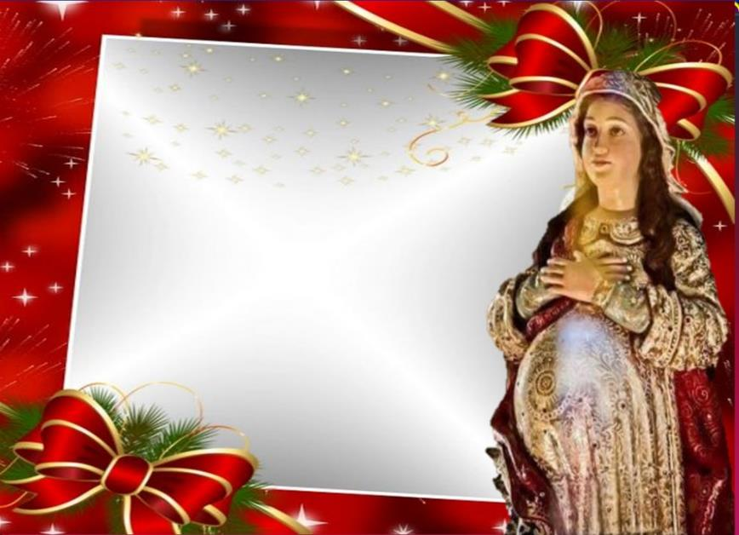
LECTIO : ¿Qué dice el texto? Lucas 1,26-38
Motivación: María es uno de los personajes centrales del Adviento. Ella es la mujer disponible que supo escuchar y poner por obra la Palabra,la que supo conducir su vida según la voluntad de Dios.
Dejando que Él actuara, consintió que el Hijo se encarnara en su seno para que la salvación llegase a la humanidad entera.
Gracias a María la esperanza se hizo realidad.

Slide 8
En aquel tiempo el ángel Gabriel fue enviado por Dios a una ciudad de Galilea llamada Nazaret, a una virgen desposada con un hombre llamado José, de la estirpe de David; la virgen se llamaba María.
Lucas 1, 26-38

Slide 9
El ángel, entrando en su presencia, dijo: -“Alégrate, llena de gracia, el Señor está contigo”.

Slide 10
Ella se turbó ante estas palabras y se preguntaba qué saludo era aquél.

Slide 11
El ángel le dijo: “No temas, María porque has encontrado gracia ante Dios. Concebirás en tu vientre y darás a luz un hijo, y le pondrás por nombre Jesús.

Slide 12
Será grande, se llamará hijo del Altísimo, el Señor Dios le dará el trono de David, su padre, reinará sobre la descendencia de Jacob para siempre, y su reino no tendrá fin”.

Slide 13
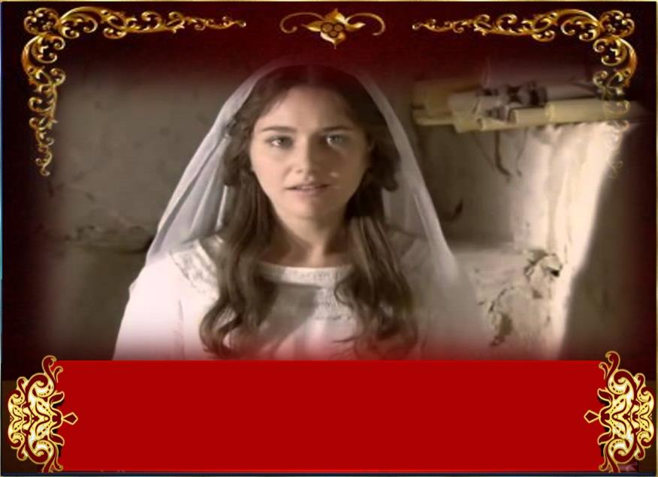
Y María dijo al ángel: “¿Cómo será eso, pues no conozco a varón?”.

Slide 14
El ángel le contestó: “El Espíritu Santo vendrá sobre ti, y la fuerza del Altísimo te cubrirá con su sombra; por eso el santo que va a nacer se llamará Hijo de Dios.

Slide 15
Ahí tienes a tu parienta Isabel, que, a pesar de su vejez, ha concebido un hijo, y ya está de seis meses la que llamaban estéril, porque para Dios no hay nada imposible”.

Slide 16
María contestó: –“Aquí está la esclava del Señor, hágase en mí según tu palabra” Y la dejó el ángel.

Slide 17
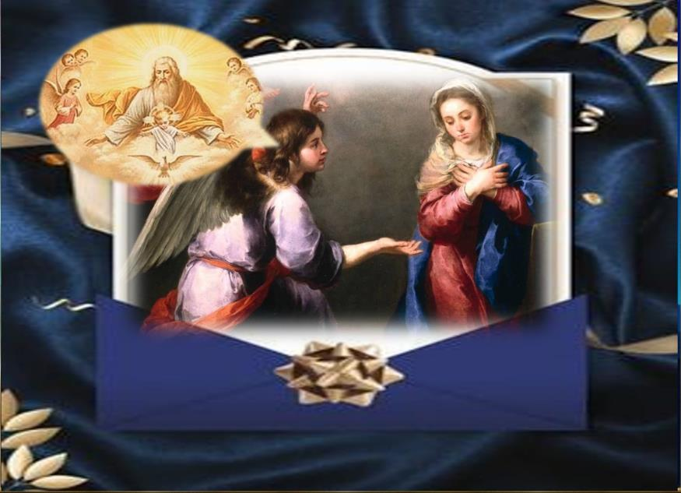
Preguntas para la lectura:
¿Qué títulos o nombres menciona el Ángel a María que definen la identidad del niño que va a nacer?.

Slide 18
¿Cuál será la misión de este niño?

Slide 19
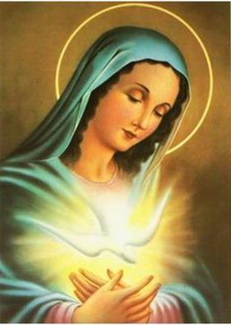
¿Qué papel desempeña el Espíritu Santo
en la concepción y nacimiento de Jesús?

Slide 20
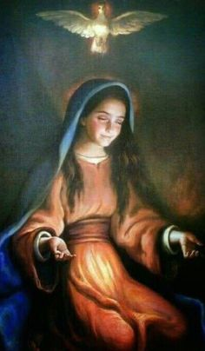
¿Cuáles son las actitudes de María que más resaltan en este texto?

Slide 21
MEDITATIO ¿Qué me dice el texto?
Motivación: En este último domingo de Adviento, María nos enseña cuál es la mejor manera de prepararnos para la Navidad. Antes de que la Palabra se encarnara en su seno se había ya encarnado en su corazón. Por eso supo decir SÍ. Su respuesta puede ayudarnos a revisar nuestras actitudes en este tiempo en que el Señor viene.

Slide 22
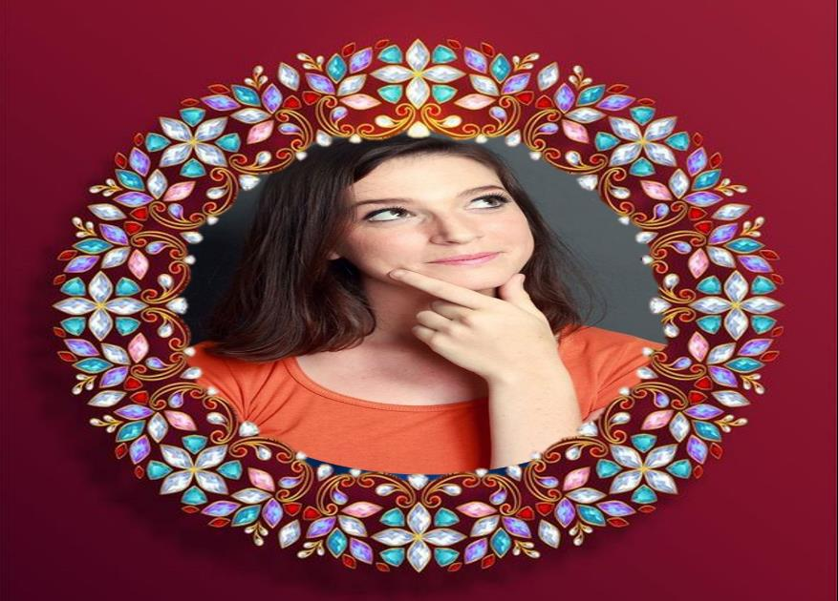
¿A qué me compromete el Sí de María?

Slide 23
¿Hasta qué punto consiento,
como ella, que la Palabra de Dios transforme mi vida?

Slide 24
María aceptó el desafío.
¿Cuáles son los desafíos que Dios me propone hoy para ser discípulo?

Slide 25
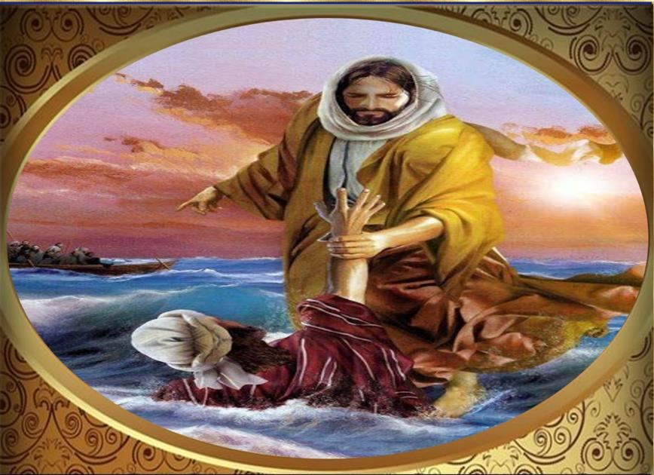
No tengas miedo, que nada es imposible para Dios.
¿Cómo puedo poner en práctica esto?

Slide 26
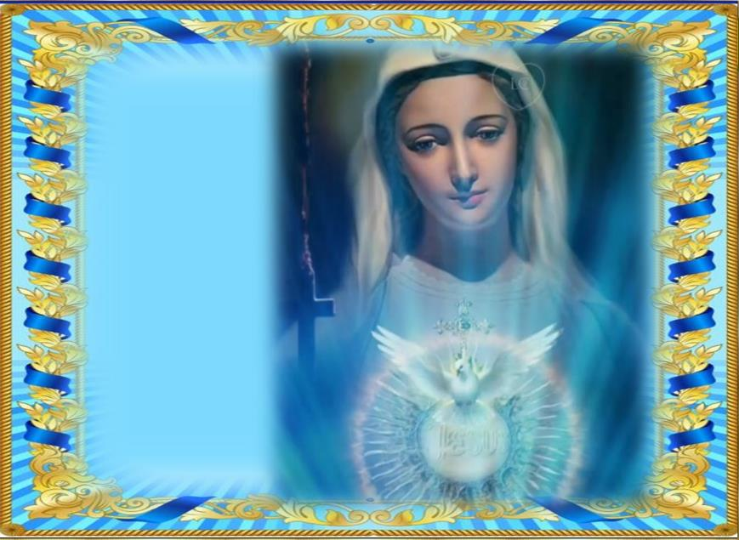
ORATIO ¿Qué le digo al Señor motivado por su Palabra?
Motivación: María es también maestra de oración. Con ella y como ella le pedimos al Padre que nos prepare para recibir a su hijo Jesús.

Slide 27
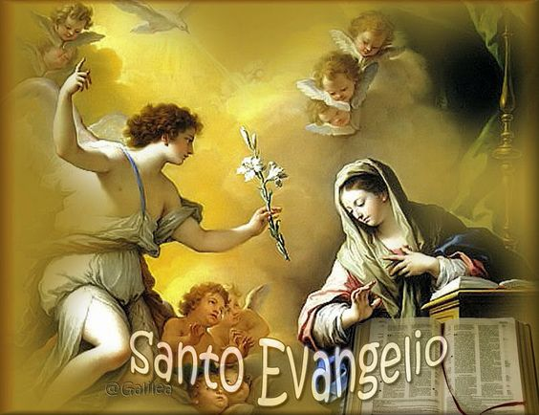
Luego de un tiempo de oración personal, podemos compartir en voz alta nuestra oración, siempre dirigiéndonos a Dios mediante la alabanza, la acción de gracias o la súplica confiada.

Slide 28
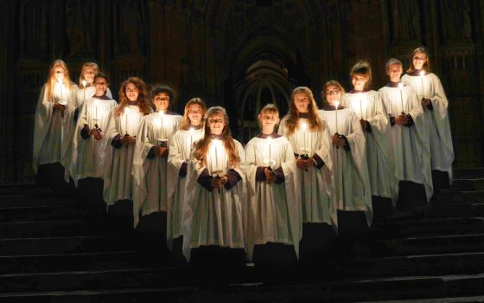
Salmo 88
Cantaré eternamente las misericordias del Señor, anunciaré tu fidelidad por todas las edades. Porque dije: “Tu misericordia es un
edificio eterno,
más que el cielo has
afianzado tu fidelidad”.
Cantaré eternamente tus misericordias, Señor.

Slide 29
Sellé una alianza con mi elegido, jurando a David, mi siervo: “Te fundaré un linaje perpetuo, edificare tu trono para todas las edades”.
Cantaré eternamente tus misericordias, Señor.

Slide 30
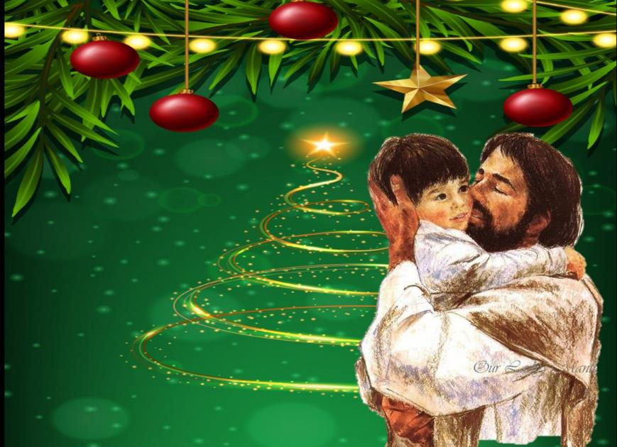
Él me invocará: «Tú eres mi padre, mi Dios, mi Roca salvadora». Le mantendré eternamente mi favor, y mi alianza con él, será estable.
Cantaré eternamente tus misericordias, Señor.

Slide 31
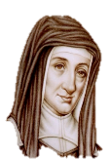
CONTEMPLATIO ¿Qué me lleva a hacer el texto?
Motivación: Es ahora Santa Luisa quien nos
anima a contemplar a María, como mujer de fe, imitando su vida ejemplar:
Cuando nos sintamos llenos de gratitud por las gracias de Dios que hemos recibido a través de la Encarnación y por los ejemplos de la vida de Jesucristo, miremos a la Santísima Virgen como el canal por el que todo ese bien ha llegado hasta nosotros y hagamos con tal motivo actos de amor hacia Ella.
Al ejecutar nuestras acciones, pongamos los ojos en las de la Santísima Virgen y pensemos que el mayor honor que podemos tributarle es imitar sus virtudes; en particular su pureza, ya que somos esposas de Jesucristo; su humildad, ya que por esa humildad Dios ha hecho obras grandes en Ella; su desprendimiento de todas las cosas de la tierra, ya que desde sus primeros años estuvo separada de sus padres;
dedicando así a esas tres virtudes que se dan en Ella
todas las acciones de nuestra vida, suplicándole
se las ofrezca a su Hijo.

Slide 32
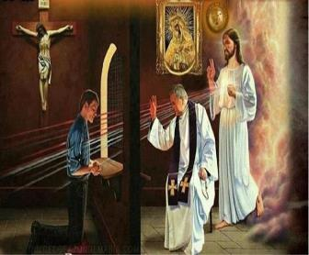
Compromiso: Personal
Prepararme para celebrar con gozo el sacramento de la reconciliación.
Puedo realizar el examen de conciencia contemplando las virtudes de disponibilidad, humildad, servicio, confianza… de María.

Slide 33
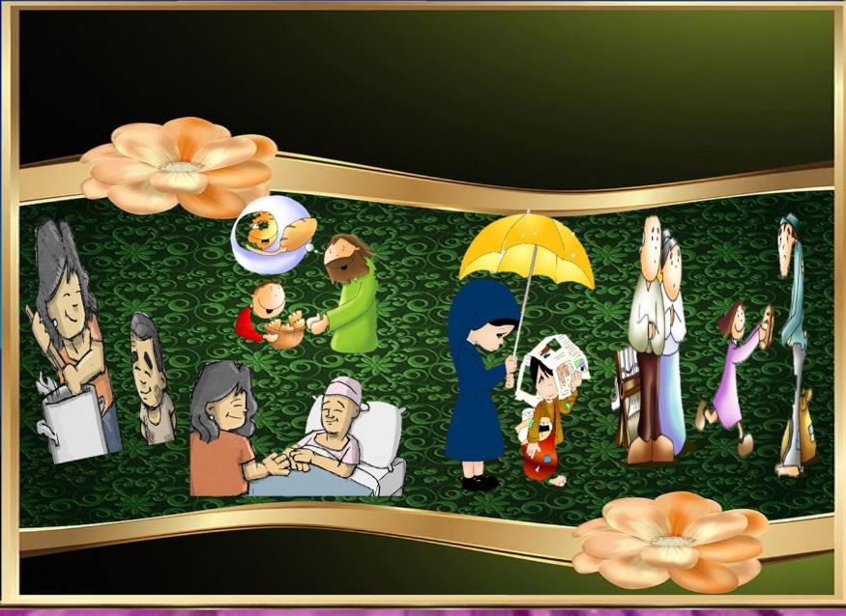
En nuestro grupo, familia, comunidad: realizar alguna obra de caridad que sea un reflejo de la luz y del amor del Señor.

Slide 34
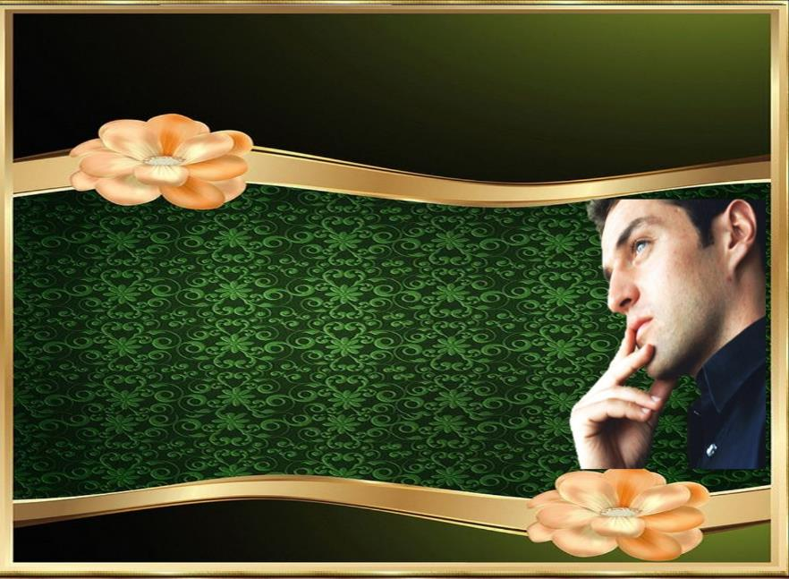
Si tienes algo de tiempo y creatividad, elabora tu propio Magnificat

Slide 35
Oración final
María, ¡cómo cuesta decirle sí al Señor!
Cómo cuesta decir sí más allá de las palabras,
decir sí con los hechos, con actitudes, con gestos, con la vida.
Enséñanos a esperar en el Señor,
a confiar en su palabra,
a dejarnos guiar por su Espíritu,
a llenarnos de su buen humor y alegría.
Enséñanos a escuchar su voz,
en la realidad de todos los días,
en el sufrimiento de tantos,
en las ansías de liberación y cambio,
en la sed de justicia de las mayorías.

Slide 36
Enséñanos a orar
para no perder la Esperanza y para darle raíces sólidas.
Enséñanos a orar para discernir donde poner los esfuerzos y descubrir nuestro lugar y misión.

Slide 37
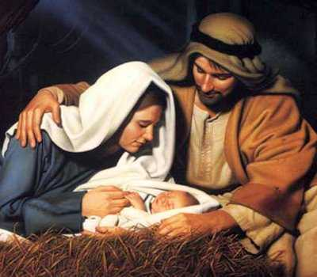
“Que la estrella de Belén
te ilumine en esta Navidad”
Texto de Lectio Divina: Padre César Chávez Alva (Chuno) Edición: D. Vero Urbina, C.ongregación de la Misión.
Power Point : Sor Pilar Caycho Vela - Hija de la Caridad de San Vicente de Paúl

